Slide 1
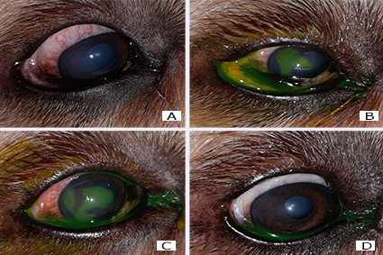
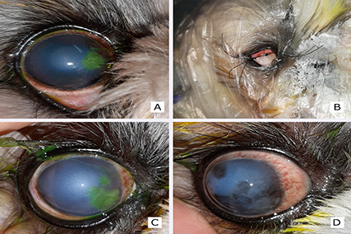
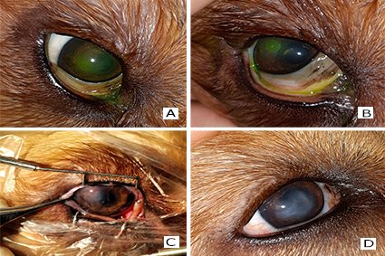
USO DE SORO AUTÓLOGO COMO ADJUVANTE NO TRATAMENTO DE ÚLCERA INDOLENTE EM CÃES – SÉRIE DE CASOS ATENDIDOS EM UM SERVIÇO ESPECIALIZADO EM OFTALMOLOGIA VETERINÁRIA
Micheli Pires dos Santos¹, Ângela Beatriz O. Bacchin², Cristiane Deon Figueiredo³
¹ Médica Veterinária Autônoma – Serviço Especializado em Oftalmologia Veterinária, RS, BR.
² Médica Veterinária Autônoma – Serviço Especializado em Oftalmologia Veterinária , Mestre em Medicina Animal , UFRGS, RS, BR.
³ Médica Veterinária Autônoma – Serviço Especializado em Dermatologia Veterinária, RS, BR.
INTRODUÇÃO
As úlceras indolentes ocorrem devido a defeitos epiteliais crônicos, superficiais e não infectados em que há uma borda epitelial não aderente. O tratamento inclui tratar a causa subjacente e realizar procedimentos que estimulem a repitelização e adesão do epitélio da córnea. O uso de derivados do sangue representa uma abordagem terapêutica alternativa devido ao seu potencial para estimular e acelerar a cicatrização dos tecidos.
Palavras Chave: Componentes do soro; epitélio corneano; olho seco; úlcera refratária.
Métodos
Figura 1. Paciente 1 - Olho direito. A - Hiperemia intensa de conjuntiva. B - Teste de fluoresceína positivo. C - Hiperemia conjuntival e a úlcera indolente com epitelização do seu centro. D - Leve hiperemia conjuntival, córnea com leve opacidade. Teste de fluoresceína negativo.
Estudo descritivo de casos de úlcera indolente em cães tratados com soro autólogo (SA) após tratamentos convencionais ineficazes.
Resultados
Três cães foram atendidos e ao exame clínico oftalmológico foi observada a presença de úlcera de córnea.
Em todos os casos a terapia com colírio a base de gatifloxacina 0,3%, colírio lubrificante e colar elizabetano foram prescritos. Como não houve boa resposta, foi realizado o desbridamento com cotonete estéril para remoção dos bordos soltos da lesão epitelial, seguido da adaptação de lente de contato terapêutica. Sem resposta, posteriormente foi realizada ceratotomia com broca de diamante e recobrimento de lesão com a terceira pálpebra, e, não apresentando total melhora, foi recomendado o uso de 0,3 ml de SA junto a colírios antibióticos e lubrificantes.
O SA foi obtido através de uma amostra de 10ml de sangue venoso coletada assepticamente dos pacientes e deixada coagular em frascos sem anticoagulante. Foi realizada a centrifugação em 3.000 rpm durante 10 minutos e então o soro foi separado e armazenado seringas estéreis de 1ml em cabine de fluxo. Foram realizadas 3 aplicações de 0,1ml de SA diariamente de 7 a 10 dias. Como o soro é um meio de crescimento potencial para organismos infecciosos, foi recomendado a coleta semanal e as amostras eram mantidas no congelador, exceto os frascos que seriam utilizados no dia seguinte, os quais ficavam sob refrigeração.
Em todos os três casos o uso do SA mostrou-se eficaz como adjuvante ao tratamento, principalmente em casos em que os tratamentos convencionais não foram suficientes para a resolução total das lesões.
Figura 2. Paciente 2 - Olho direito. A - Hiperemia intensa, edema e úlcera medial em córnea. B - Recobrimento da lesão com terceira pálpebra após ceratotomia com broca de diamante. C - Edema de córnea e úlcera indolente após abertura de flap. D - Distrofia de endotélio e melanose, conjuntiva com hiperemia moderada, teste de fluoresceína negativo.
Conclusões
O SA mostrou-se eficiente como adjuvante no tratamento de úlceras indolentes, sendo uma opção para casos de úlceras indolentes de difícil resolução. Entretando, há a necessidade da padronização do processamento dos colírios de derivados do sangue na medicina veterinária e a preparação e armazenamento de soro autólogo requerem um serviço especializado e um processamento asséptico rigoroso.
Figura 2. Paciente 2 - Olho direito. A - Hiperemia intensa, edema e úlcera medial em córnea. B - Recobrimento da lesão com terceira pálpebra após ceratotomia com broca de diamante. C - Edema de córnea e úlcera indolente após abertura de flap. D - Distrofia de endotélio e melanose, conjuntiva com hiperemia moderada, teste de fluoresceína negativo.
Maggs DJ. Cornea and Sclera. In: Maggs DJ, Miller PE, Ofri R, editors. Slatter’s Fundamentals of Veterinary Ophthalmology. 5th ed. Saint Louis: Elsevier; 2013. p. 184–219
Noble BA, Loh RSK, MacLennan S, Pesudovs K, Reynolds A, Bridges LR, et al. Comparison of autologous serum eye drops with conventional therapy in a randomised controlled crossover trial for ocular surface disease. Br J Ophthalmol. 2004;88(5):647–52
Giannaccare G, Versura P, Buzzi M, Primavera L, Pellegrini M, Campos EC. Blood derived eye drops for the treatment of cornea and ocular surface diseases. Transfus Apher Sci. 2017;56(4):595–604.

